Slide 1
Capstone Design Proposal Presentation

Slide 2
Hello!
We are “LAJI”
-Jisu An
-Hyunjae Lee
-Jinwoo Jeon

Slide 3
Meet the Team
1
AN JISU
LEE HYUNJAE
JEON JINWOO
Jane Doe
Jane Doe
Jane Doe
BACKEND DEVELOPER
FRONTEND developer
FRONTEND DEVELOPER
Sever, Toss Api, Database
Dashboard UI, Database, Toss Api
Highlight algorithm, Twitch Api, UI
ajs7270@gmail.com
leehj8687@email.com
zinuzian@gmail.com
Notes:
© Copyright Showeet.com – Creative & Free PowerPoint Templates

Slide 4
Feedback
The size of the video file will be big.
=> We will get URL instead of videos.
2. You will use a lot of resources in the server
=> It’s one of main issues, but we will mainly focus on implementing highlight algorithms instead of dealing with resources.
3. Sports highlight ..?
=> There are already many services for that.
Notes:
비디오 파일 크기가 클텐데 어떻게 할거냐?
-> 기존에는 동영상을 업로드 하는 방식으로 진행하려고 했는데, 이 패드백을 받고 우리가 정한 방식은 트위치 방송링크를 사용자에게 받아서 그 정보를 이용해서 트위치에서 동영상을 다운 받습니다.
우리 서버는 사용자들이 사용하는 인터넷보다 빠른 랜을 사용하고 있으므로 기존보다 빠른 방식으로 동영상을 서버에 저장 할 수 있고, 사용자가 중간에 인터넷 창을 종료해도 계속 다운받을 수 있다는 장점이 있습니다.
클라이언트 단에서 할 생각이 없냐?
-> 우리가 어떻게 할지 생각해 봤는데 일단 비디오를 편집하기 위해서는 많은 리소스를 필요로 하기 때문에 클라이언트 딴에서 이를 처리하게하면 그 컴퓨터에 너무많은 리소스를 소비하게 되므로 우리가 알아서 처리해서 주는 방식을 채택하기로 했다. 그리고 우리와 유사한 서비스를 제공하는 업체들도 클라이언트단이 아닌 서버단에서 처리해서 사용자에게 전해준다.

Slide 5
Progress – Contents
How to get videos
Server setup

Slide 6




Progress – Videos
How do we get vides as inputs from users?
By uploading videos

Slide 7


Progress – Videos
Advanced way!
By letting the server
Know “URL”

Slide 8






Progress – server setting
Web-application
Web-server
<Set-up>
Operating system: ubuntu 16.04
Web server: NginX
Web Framework: Django
Database server: PostgreSQL
Server specification : AMD Ryzen 2400g (our own)
Database

Slide 9

Progress – server setting
We need security

Slide 10

Progress – server setting
Domain needs
Name server needs
SSL Certificate needs
Web-application
Web-server
<Set-up>
Operating system: ubuntu 16.04
Web server: NginX
Web Framework: Django
Database server: PostgreSQL Name server: bind9
Server specification : AMD Ryzen 2400g (our own)
Database

Slide 11
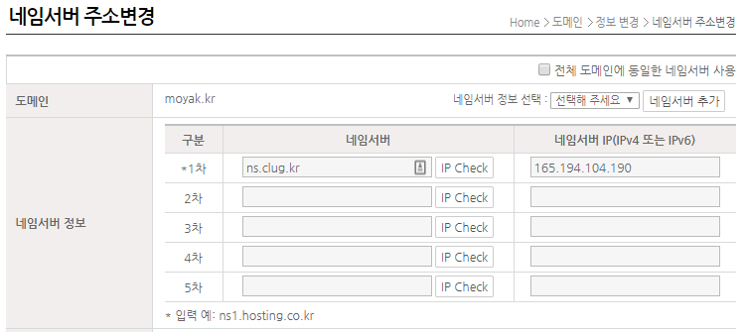
Progress – server setting

Slide 12
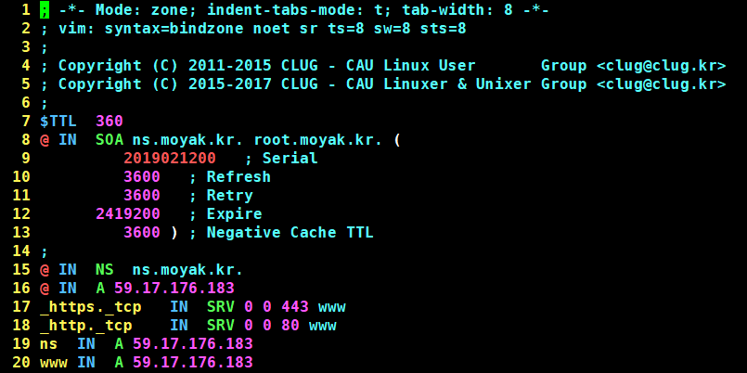
Progress – server setting
Modify CLUG name server setting file

Slide 13
Progress – server setting
Obtain a security certificate by Let’s Encrypt

Slide 14
Development plans
Week | Plan
1st | Idea & Proposal
2nd | Idea & Proposal
3rd | Server construction (Configuration setup : Nginx, domain(bind9), https), Test videos (Twitch/Game/Eng)
4th | Login (SNS), Database
5th | Video upload & download, Twitch chat API analyze
6th | Frame resizing, Web UI, Designing highlight algorithm
7th | Demo

Slide 15
Development plans
8th | Highlight video analyze algorithm development and test
9th | Highlight video analyze algorithm development and test
10th | Highlight video analyze algorithm development and test
11st | Toss (payment), Test
12nd | Notification mail, Server test
13rd | Preparing for Final demo
14th | Final demo
15th | Final report

Slide 16
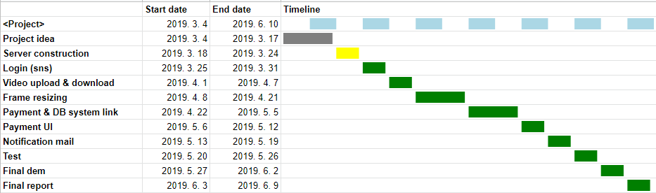
Development plans
Jisu An,

Slide 17
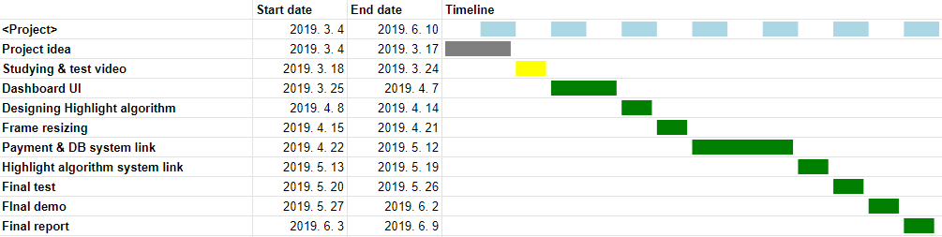
Development plans
Hyunjae Lee,

Slide 18
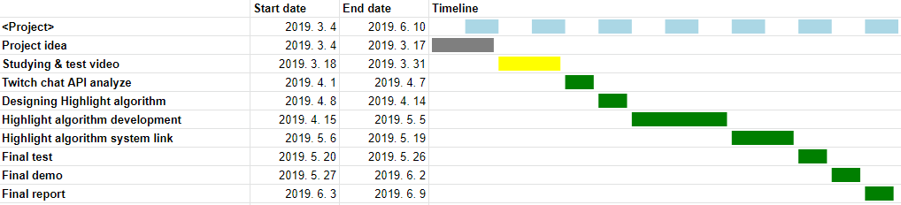
Development plans
Jinwoo Jeon,

Slide 19
Thank you!

